Slide 1
Systemorientierte Didaktik der Informatik
Dekonstruktion von Informatiksystemen
Folien aus dem Fundus von Prof. Dr. Johannes Magenheim
ergänzt durch Dr. Dieter Engbring

Slide 2
Gliederung
Informatiksysteme und Informatikunterricht
Software als Teil von Informatiksystemen
Lerntheoretische Grundlagen
Weitere theoretische Grundlagen (Ropohl, Derrida …)
Wesentliche Aspekte des Systemorientierten Ansatzes
Fazit
Referenzen
Notes:
Der vorliegende Foliensatz besteht aus insgesamt 27 Folien, von denen die meisten von Johannes Magenheim in seinen Vorlesungen so ähnlich gezeigt und besprochen wurden. Dieser Foliensatz ergänzt das Expertengespräch und ist ein Kondensat aus insgesamt vier Vorlesungen. Sofern nicht anders angegeben sind die Abbildungen und Fotos von Johannes Magenheim bzw. seinen Mitarbeitenden produziert worden.
Den Einstieg bietet eine Auseinandersetzung um den Begriff Informatiksystem. Dann geht es um die Besonderheiten von Software. Nur kurz werden die außerinformatischen Grundlagen des Dekonstruktionsansatzes dargestellt. Anschließend wird auf die wesentlichen Aspekte und Umsetzungen des systemorientierten Ansatzes verwiesen. Ein kurzes Fazit und die Referenzen runden die Präsentation ab.

Slide 3

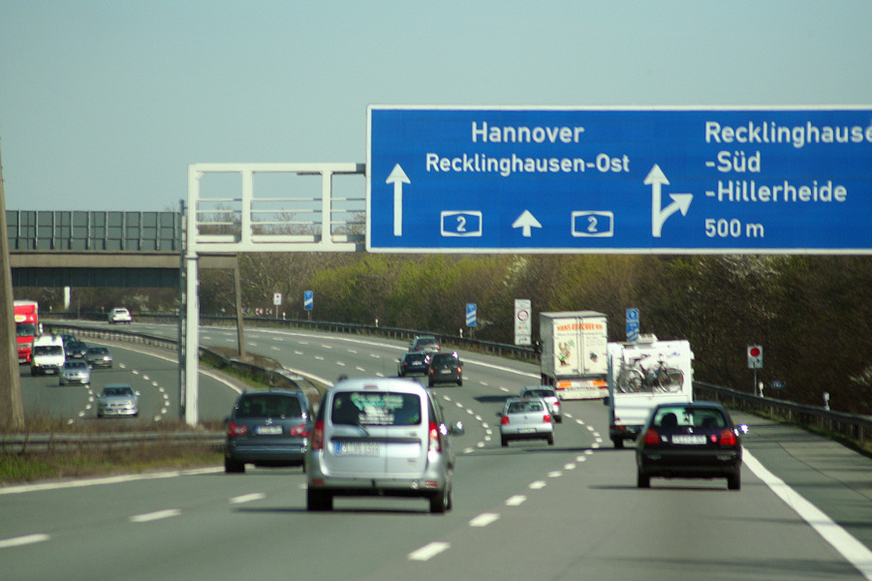


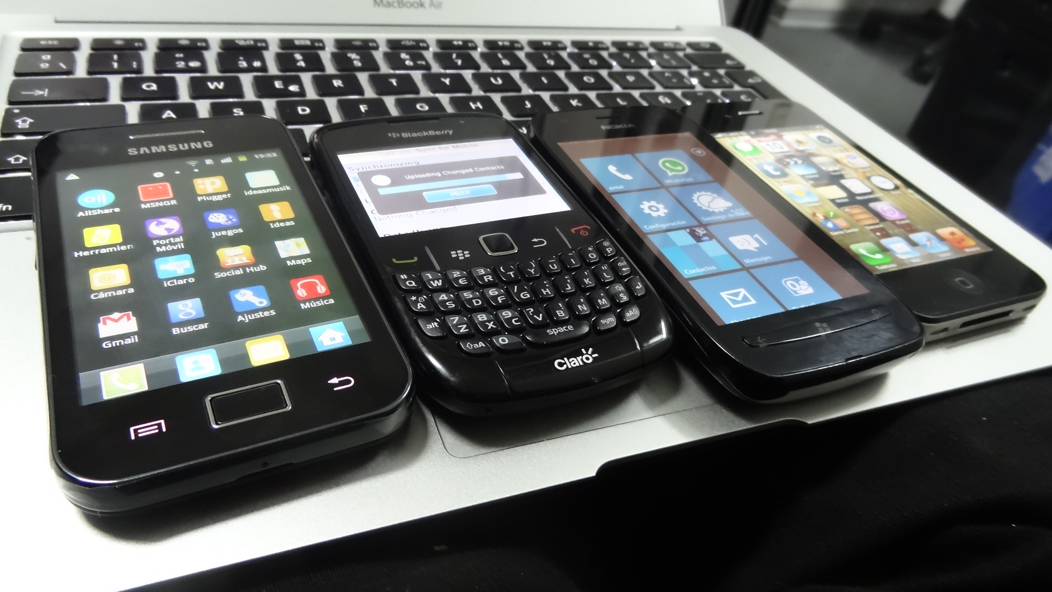
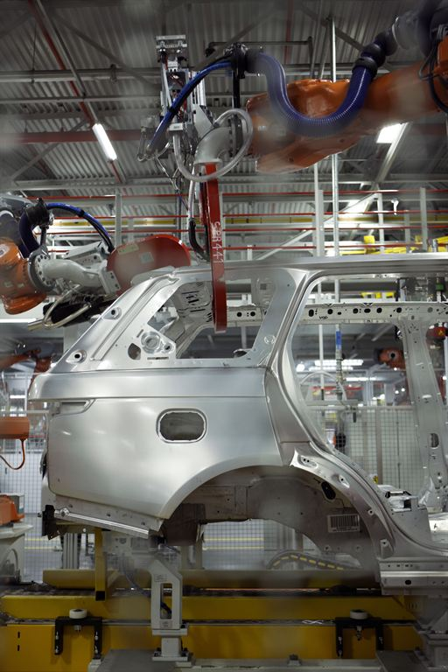
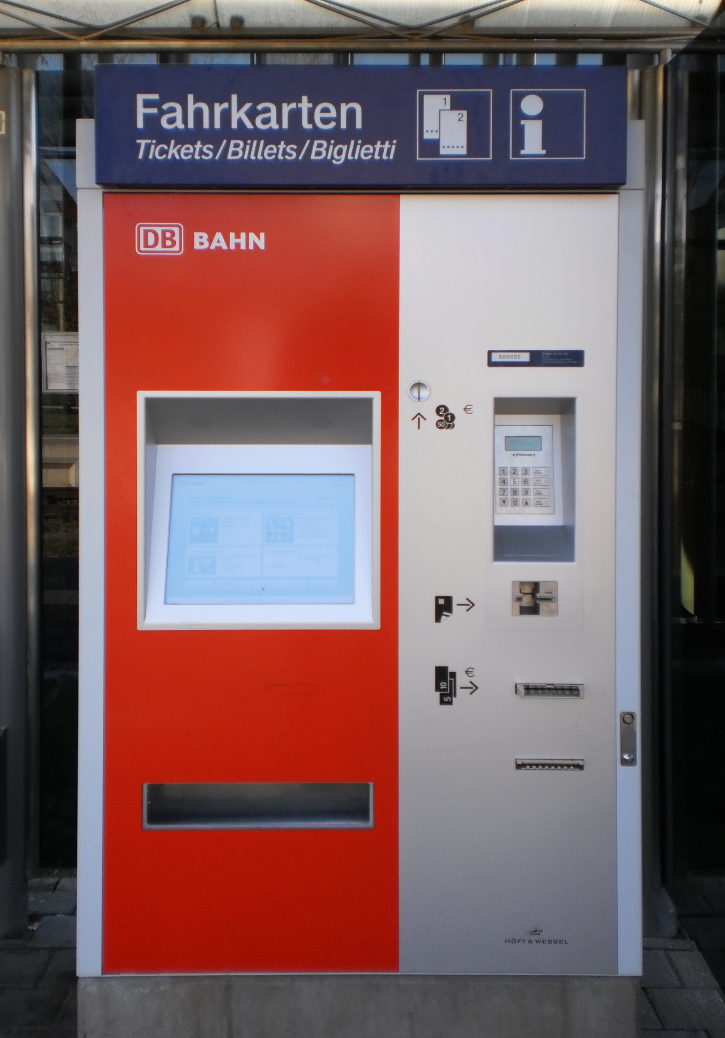

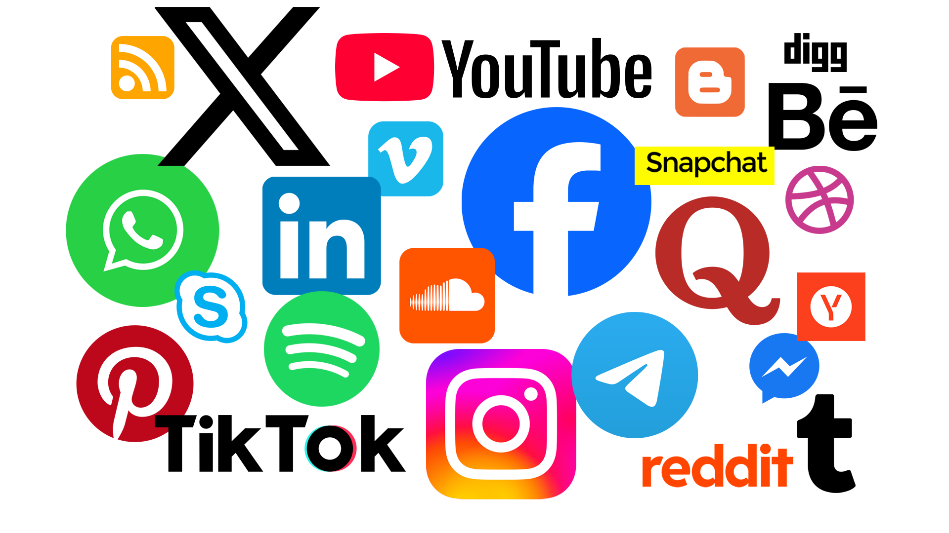
Phänomenologie der Informatiksysteme
[2]
[3]
[1]
[5]
[6]
[4]
[8]
[1]
[7]
Notes:
Die Welt ist voller Informatiksysteme. Eigentlich bedarf das keiner weiteren Erläuterung. Die Frage ist, wie der Informatikunterricht darauf reagieren kann und soll.

Slide 4
Zugang zu Informatiksystemen im Unterricht
Didaktische Sichten auf
Informatiksysteme
Dekonstruktion
Funktionalität
Evaluation
Dekonstruktion
Dekonstruktion
Konstruktion
Informatiksystem
Unterrichtspraxis
Prozess
der Entwicklung des Informatiksystems
Software
Produkt
Hardware
Prozess
der Nutzung des Informatiksysteme
in der Praxis
Notes:
Drei Perspektiven können für den Zugang zu Informatiksystemen im Unterricht gewählt werden. In diesen enthalten sind jeweils Dekonstruktionsprozesse. Die gegenwärtige Unterrichtspraxis betont allerdings die Konstruktion. Ziel wäre es, Erkundung der Funktionalität und Evaluation mit zu integrieren.

Slide 5
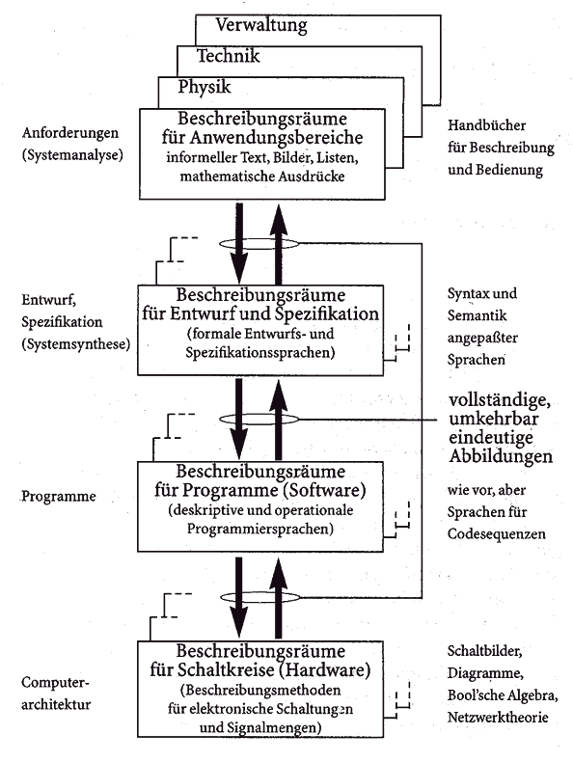
Theorie der Informatiksysteme
Aktionsraum der wissenschaftlichen Disziplin Informatik
Umfassende und verallgemeinerte Strukturbeschreibung
der Wissenschaftsdisziplin Informatik
Abbildungen aus:
Syrbe, Max: Über die Notwendigkeit einer Systemtheorie in der Wissenschaft Informatik – Zur Diskussion gestellt.
Informatik-Spektrum 18 (1995) Heft 4, S. 222- 227
Notes:
Die Begründung für diese Einbindung des Kontextes ergibt sich aus den noch darzustellenden Besonderheiten der Software, die sich tief in den Kontext einschreiben und auch nur als Teil dessen beurteilen lassen. Max Syrbe hat 1995 im Informatik-Spektrum, dem Mitgliedermagazin der Gesellschaft für Informatik e.V. (GI) vorgeschlagen, Überlegungen der Systemtheorie in die Fachdisziplin Informatik zu integrieren. Dies betrifft insbesondere die Interpretation der Rolle von Informatiksystemen, die wie in der Abbildung rechts oben zu erkennen nur in einem Wechselspiel von Systemanalyse und -synthese realisiert werden kann. Der zugehörige Originalartikel ist nicht online erhältlich. Er kann beim Verantwortlichen des Bausteins angefragt werden.

Slide 6


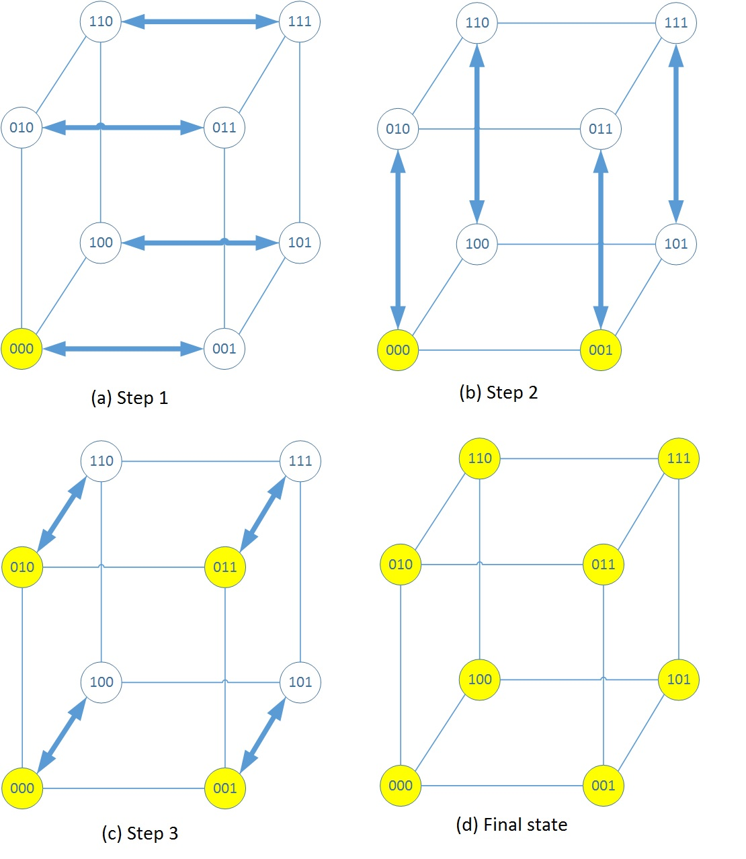
Dimensionen von Informatiksystemen
Wegner, P.: Why Interaction is
more powerful than algorithms.
In: CACM 40 (1997), S. 81-91.
https://dl.acm.org/doi/pdf/10.1145/253769.253801
  Interaktiv
  (Human-Computer
  Interaction)
Microsoft Office Piktogramme
Traditionelle
sequentielle
Algorithmen
  Verteilt
  (räumliche
  Verteilung)
Microsoft Office Piktogramme
  Parallel
  (Threads
  Grids)
Von Kovacsge - Eigenes Werk, CC BY-SA 4.0, https://commons.wikimedia.org/w/index.php?curid=70246086
Notes:
Ein weiterer Aufsatz, auf den nur kurz verwiesen werden soll, ist der von Peter Wegner. Er stellte als Theoretischer Informatiker 1997 zur Diskussion, ob interaktive Systeme ‚mehr‘ berechnen können, als traditionelle algorithmenbasierte Systeme. Dafür liefert er plausible Argumente, die sich jedoch nicht mathematisch fassen lassen. Wichtig scheint sich vor Augen zu führen, dass der traditionelle Zugang über Algorithmen die Vielfalt der heute im Einsatz befindlichen Systeme nicht abbildet und dass insbesondere die Human Computer Interaction nur im Kontext bewertbar ist.

Slide 7
Informatiksysteme als soziotechnische Systeme
Hard-
ware
Soft-
ware
Arbeits-
Aufgaben
Organisations-
Strukturen
Segmentierung
erzeugt
Kommunikations-
barrieren!
Gesellschaft
Steigende Komplexität
Sinkende Kompetenz
Aus: Vorlesung „Praxis der Systemgestaltung“ von R. Keil-Slawik.
Wintersemester 2000/01. Universität Paderborn
Notes:
Eine rein technische Betrachtung von Informatiksystemen ist nicht ausreichend, um deren Bedeutung zu verstehen. Sie sind eingebettet in den Kontext der Arbeitsaufgaben, die wiederum in Organisationsstruktueren integriert sind. Adaptiert aus der Veranstaltung „Praxis der Systemgestaltung“ wird hier eine (weitere) mögliche Sichtweise auf diese Einbettungen dargestellt. Wichtig ist zu erkennen, dass mit jedem dieser Segmente eine Kapselung stattfindet, die wiederum Kommunikation erfordert und je nach Gestaltung, Kommunikationsbarrieren liefert. Auf diese Weise wird auf die steigende Komplexität begleitet durch sinkende Kompetenz reagiert. Beispiel: Eine grafische Benutzungsoberfläche schränkt in der Regel die Konfigurationsmöglichkeiten ein, die via Programmierung und direkter Eingabe von Betriebssystembefehlen bestehen. Dies erlaubt dann aber zugleich, sich auf die Arbeitsaufgaben zu konzentrieren.

Slide 8
Elemente eines Informatiksystems
Kommunikations- und Arbeitsabläufe
Menschen als Rollen- und Funktionsträger
Reduktion auf formale Operationen
Genese durch
Modellieren, Konstruktion
Implementation von Teiloperationen im Informatiksystemen
Kommunikation und Interaktion
mit anderen Organisationen
Informatiksystem
HCI
Hardware
embedded system
Software
(Informatische Prinzipien
Algorithmen
Entwurfsmuster)
Re-engineering
Benutzungsschnittstelle
Dekonstruktion
(H)CI
mit anderen IS
HCI = Human Computer Interaction
Notes:
Diese Abbildung greift die Abbildung der vorausgehenden Folien auf, um die Einbettung von Informatiksystemen darzustellen und dabei deren Elemente darzustellen. Für weitergehende Überlegungen sei hier auf Magenheim, J. (2008): Systemorientierte Didaktik der Informatik Sozio-technische Informatiksysteme als Unterrichtsgegenstand? In Kortenkamp; U.; Weigand; H.G.; Weth, T. (Hrsg.): Informatische Ideen im Mathematikunterricht, S. 17 – 36, Hildesheim 2008 (Franzbecker) ISBN 978-3-88120-471-2. Leider nicht online erhältlich. Kann aber auch beim Verantwortlichen für den Baustein oder beim Autor des Ansatzes angefragt werden.

Slide 9
Software als Teil von Informatiksystemen beachte Produkt Prozess Komplementarität I*
Softwareentwicklung ist ein produktiver, kommunikativer Prozess mit verschiedenen Phasen (Vorgehensmodell)
Der Entwicklungsprozess für ein Softwareprodukt ist niemals abgeschlossen (Fortlaufende Versionen, Re-engineering, life-cycle)
Das Produkt Software ist das Ergebnis eines Kommunikations- und Entscheidungsprozesses zwischen Entwicklern, Auftraggebern und ggf. Nutzern. Eine Sequenz von Entwurfs- und Designentscheidungen führt schließlich zu dem ‚fertigen’ Produkt;
Prozess unterliegt technischer Zweckrationalität (Geld, Zeit, Interessen)
Software-Entwicklung als Prozess von Abstraktion, Formalisierung und Reduktion, der Wissen, das in zwischenmenschlichen Kommunikationssituationen in Form von Informationen ausgetauscht wird, in formale Daten verwandelt. Derart generierte Daten sind mittels formaler Typografien maschinenles- und transformierbar (Krämer, 1988).
Ablaufprozesse in realen Informatiksystemen
Komplexitätsdimensionen von Informatiksystemen: Interaktivität, Parallelität, Verteilung, Kooperation, Mobilität…)
* vgl. Floyd, Christiane: Outline of a Paradigm Change in Software-Engineering.
In: Bjerkness, G., Ehn, P. Kyng, M. (Eds.): Computers and Democracy. An Scandinavian Challenge.
Avebury: Aldershot. 1987 S. 193- 210
Notes:
Zum Abschluss der theoretischen Betrachtungen wird auf die Komplementarität von Produkt und Prozess hingewiesen werden. Das verweist auf qualitative Studien zur Entwicklung von Software, die Christiane Floyd durchgeführt hat. Entscheidend ist nicht, nur die Produkte zu bewerten, sondern auch die Prozesse, in denen die Produkte entstehen.

Slide 10
Software als Teil von Informatiksystemen beachte Produkt Prozess Komplementarität II
Dynamik der Programm-Laufzeit
Klassen – Objekte, garbage collection, späte Bindung, Allokation von Speicherplatz, Rechnermodell
Evolutionäre Prozesse
Gestaltung über den Software-Life-Cycle hinaus: Neue Versionen des Informatiksystems
Im Produkt Software sind in der Entwicklungsphase durch Modellierung, Entwurf und Design soziale Beziehungen im künftigen Einsatzumfeld des IS antizipiert und vergegenständlicht worden. Das Produkt beinhaltet somit Entwürfe für Interaktionsmuster und prägt beim Einsatz die realen Kommunikations- und Interaktionsprozesse.
Funktionen von Software im Kontext
Typen (Cognitive Tools, CASE-tools, Medienfunktionen Steuerung, Anwendungskontexte)
Produkt Software repräsentiert Wissen
(Daten, Informationen, Wissen)
Code is Law
(Software ist ein System von Regeln und Handlungsmustern eingebunden)

Slide 11
Theoretische Bezüge der Systemorientierten Didaktik
(Bildungstheoretische) Didaktik
Lerntheorien
Teildisziplinen der Informatik
Erziehungswissenschaften / Curriculumtheorie
Systemorientierte Didaktik der Informatik
Systemtheorie
Medienwissenschaft / Semiotik
Notes:
Nun zur Systemorientierten Didaktik. Neben den schon dargestellten Grundlagen basiert der Ansatz auf hier nur zu skizzierenden bzw. zu benennende Grundlagen. Im Folgenden werden die lerntheoretischen Grundlagen, die Verankerung in der Gedankenwelt Derridas und der Systemtheorie benannt. Auch für eine Auseinandersetzung mit den folgenden vier Folien sei auf den Aufsatz von Magenheim aus dem Jahr 2008 verwiesen: Magenheim, J. (2008): Systemorientierte Didaktik der Informatik Sozio-technische Informatiksysteme als Unterrichtsgegenstand? In Kortenkamp; U.; Weigand; H.G.; Weth, T. (Hrsg.): Informatische Ideen im Mathematikunterricht, S. 17 – 36, Hildesheim 2008 (Franzbecker) ISBN 978-3-88120-471-2.

Slide 12
Lerntheoretische Grundlagen
Behaviorismus
Kognitivismus
Konstruktivismus
Konnektivismus
Außerdem beachtet wurden die Autoren:
  Polanyi,
  Wenger/Lave,
  Leontjew/Vigotsky sowie
  Engström
Notes:
Es würde zu weit führen, zum einen die lerntheoretischen Grundlagen an dieser Stelle darzustellen und zum anderen sich ausführlicher mit den genannten Autoren auseinanderzusetzen. Daher werden hier die Dinge nur benannt und auf die grundlegenden Papiere verwiesen, die Johannes Magenheim und seiner Mitstreiter verfasst haben. Diese stellen die Bezüge her. Der systemorientierte Ansatz geht davon aus, das Lernen mit Aktivität verbunden ist und die Lehre vielfältig die Sinne der Lernenden ansprechen muss.

Slide 13
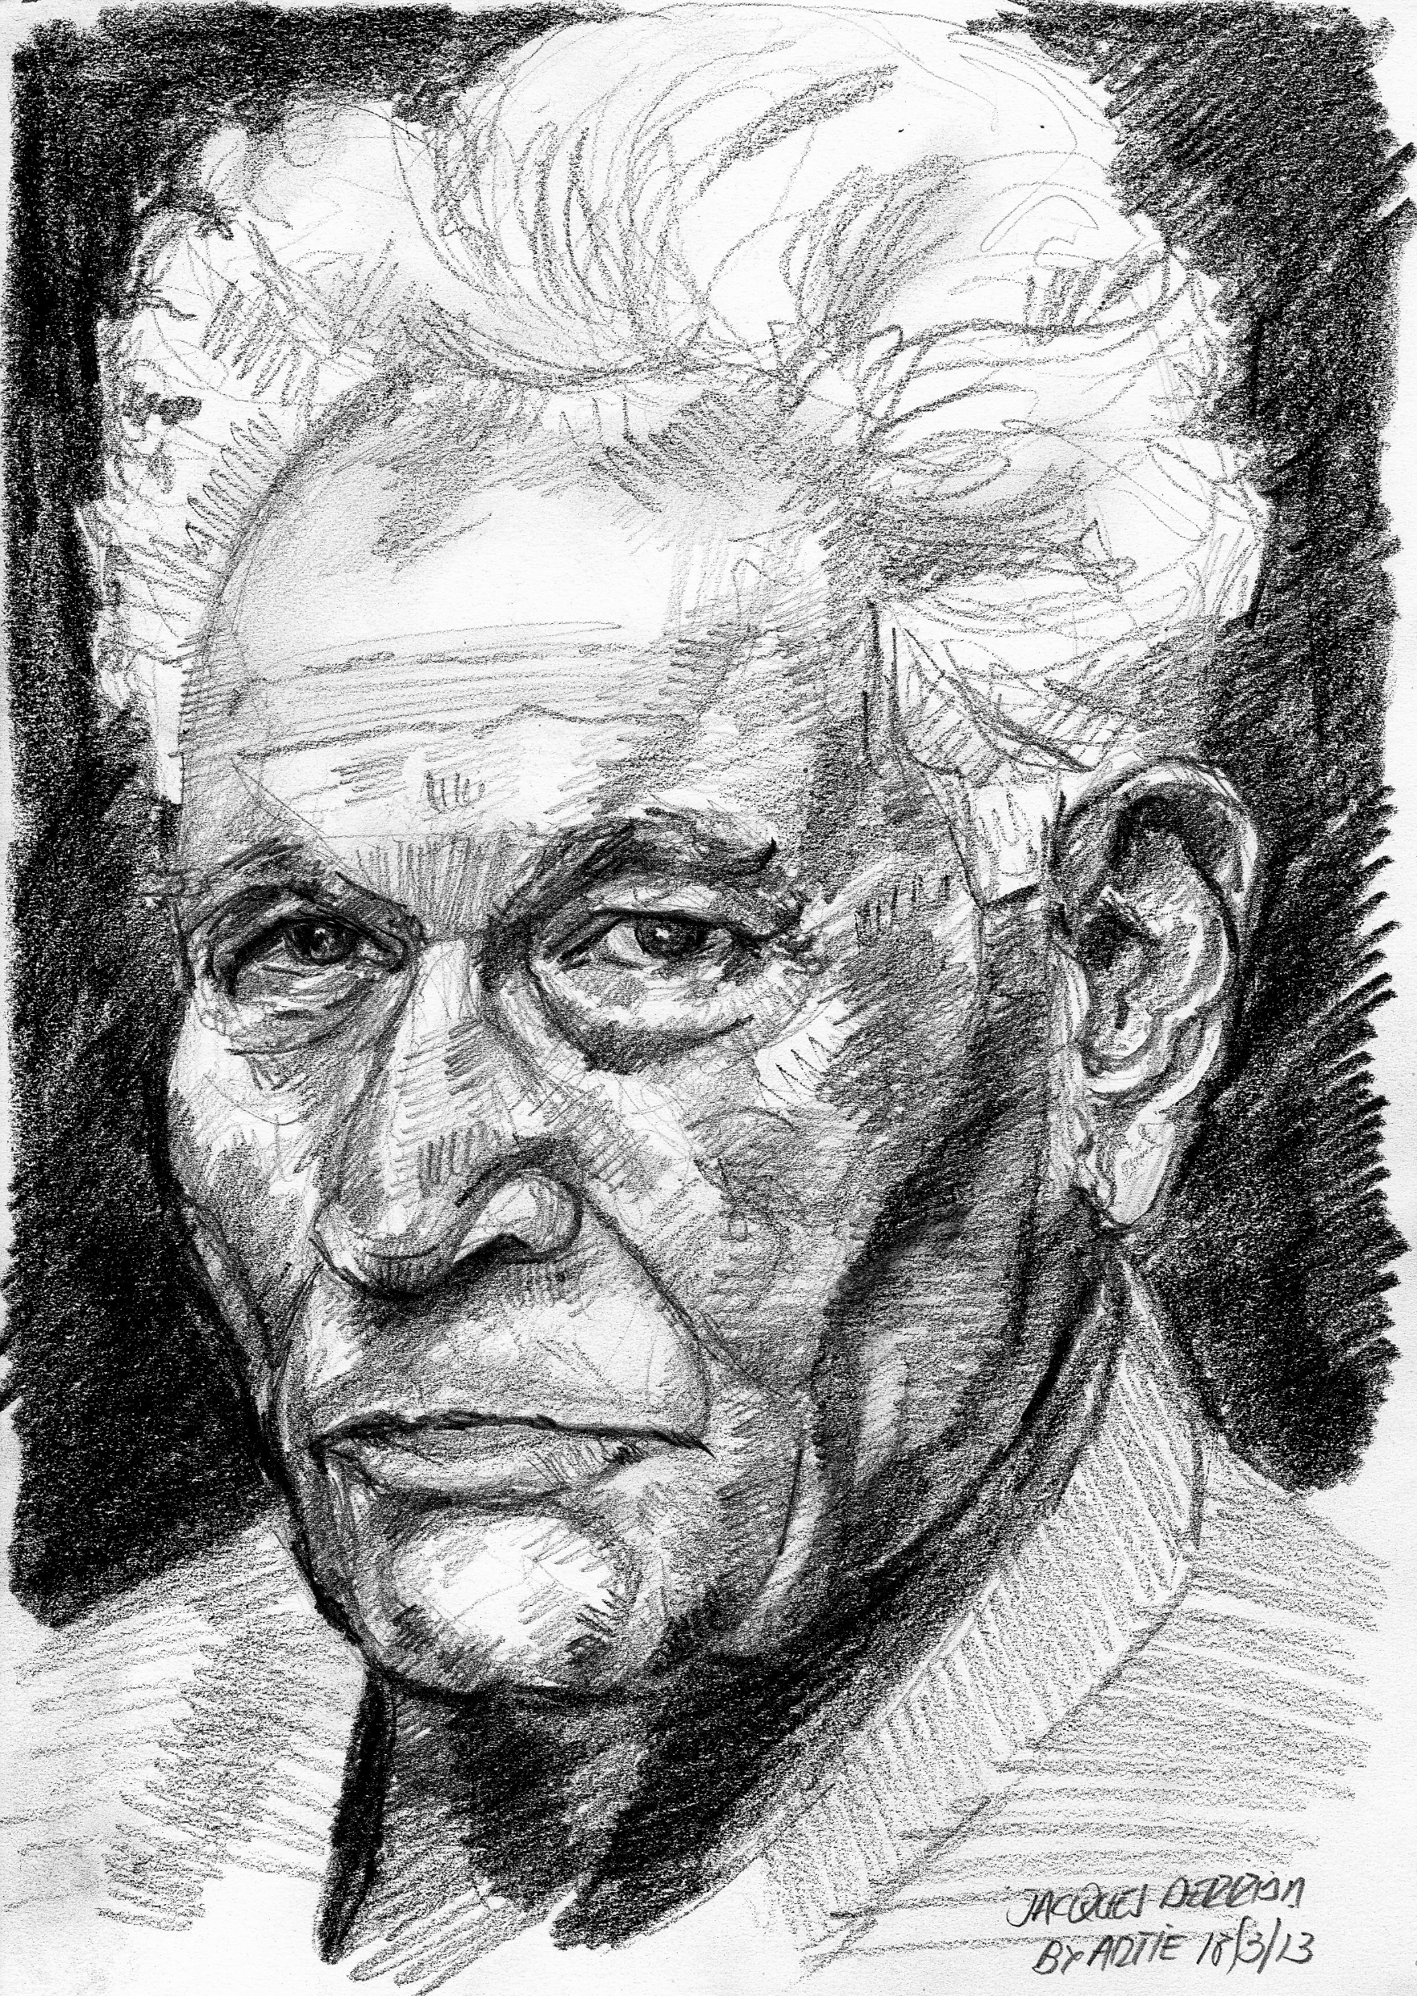
Jacques Derrida:
Dekonstruktion als Methode zur Analyse von Texten und philosophischen Konzepten
Différance Dekonstruktion
"Différance is the systematic play of differences, of the traces of differences, of the spacing by means of which elements are related to each other. This spacing is the simultaneously active and passive ..... production of the intervals without which the "full" terms would not signify, would not function." ~ Jacques Derrida
"Positions" by Jacques Derrida, University of Chicago Press, (p. 21), 1982.
"That is what deconstruction is made of: not the mixture but the tension between memory, fidelity, the preservation of something that has been given to us, and, at the same time, heterogeneity, something absolutely new, and a break." ~ Jacques Derrida
Jacques Derrida, John D. Caputo (1997). “Deconstruction in a Nutshell: A Conversation with Jacques Derrida”, p.6, Fordham Univ Press
Schlussfolgerungen für die Analyse von Text
(hier: Code, Architekturen, Diskursen bzgl. eines Informatiksystems)
Instabilität und Mehrdeutigkeit von Bedeutungen aufdecken (hier: Intention der Entwickler, Auftraggeber, User).
Dichotomien bei der Interpretation (hier: z.B. pro Kontra zu Entwurfsentscheidungen) sind unsichere Annahmen, da Bedeutungen nie eindeutig bzw. endgültig sind, sich ggf. mit der Zeit verändern und abhängig sind vom Kontext und den Kompetenzen der Interpretierenden (hier: Bewertung von Struktur und Funktion eines Informatiksystems).
Dekonstruktion zielt darauf ab, verborgene Annahmen, Hierarchien und Widersprüche in Texten offenzulegen (hier: z.B. Interessensgegensätze beteiligter / tangierter Personengruppen, nicht intentionale Seiteneffekte, soziale Implikationen, Wirkung der Usability eines Informatiksystems).
Bildquelle: Von Arturo Espinosa SeguirJacques Derrida for PIFALPencil on Fabriano.
https://www.flickr.com/photos/espinosa_rosique/8567442079, CC BY 2.0, https://commons.wikimedia.org/w/index.php?curid=70389503
Notes:
Nun zum zentralen Begriff der Dekonstruktion. Das meint eine ausführliche in den Kontext eingebettete Analyse, die sich nicht nur auf die Struktur, sondern auch auf die Bedeutung bezieht. Begründet wurde der Dekonstruktionsansatz von Jacques Derrida, einem französischen Philosophen. Die Methode der Dekonstruktion besteht vor allem im kritischen Hinterfragen eines Textes im Weiteren, also deren kontextuellen Einbettung betreffenden Bedeutung. Da Text auch eine Repräsentation von Software ist, scheint es möglich, dieses Verfahren auf Software zu übertragen.

Slide 14
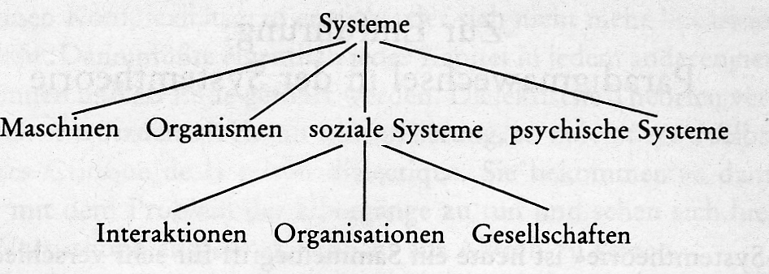
Zum Systembegriff
(Niclas Luhmann)
System (griechisch):
  das Gebilde, Zusammengestellte, Verbindende
System in der Systemtheorie:
eine Einheit, die sich von der Umwelt abgrenzen lässt
Zitat (S. 15) und Abbildung (S. 16) aus:
Luhmann, N.: Soziale Systeme. Grundriß einer
allgemeinen Theorie. Suhrkamp TB, Frankfurt a. M.,
1996, 6. Aufl.
Systemtheorie arbeitet mit der begrifflichen (Leit-)Differenz von System und Umwelt sowie deren Wechselwirkungen
  „Von System im allgemeinen kann man sprechen, wenn man Merk-
  male vor Augen hat, deren Entfallen den Charakter eines Gegenstandes
  als System in Frage stellen würde.“
Notes:
Dieses ist artverwandt zu den Überlegungen zur Systemtheorie, die maßgeblich von Niclas Luhmann vorangetrieben wurden. Insbesondere in der Leitdifferenz von System und Umwelt (Kontext). Damit stellt die Systemtheorie Begriffe zur Verfügung, die dem Erschließen von Systemen als Teil der jeweiligen Umwelt erlaubt.

Slide 15
Einfluss Ropohl: Sozio-technische Systeme
Theorie technischer Systeme
abstrakte Handlungssysteme (HS): Instanz, die Handlungen vollzieht, Konkretisierung offen
menschliche HS: kooperierende Personen und
Personengruppen
Sachsysteme/technische Systeme: künstlich hergestellte, planmäßig nutzbare, gegenständliche Gebilde
Soziotechnische Systeme: personale und soziale Funktionsträger sind mit Sachsystemen aggregiert
﻿Ropohl, G. 1979. Eine Systemtheorie der Technik: Zur Grundlegung der Allgemeinen Technologie . Munich/Vienna: Hanser. 2nd ed., 1998.
Notes:
Der Techniksoziologe Günter Ropohl fasst anknüpfend an die Überlegungen Luhmanns, technische Systeme als soziotechnische Systeme auf.

Slide 16
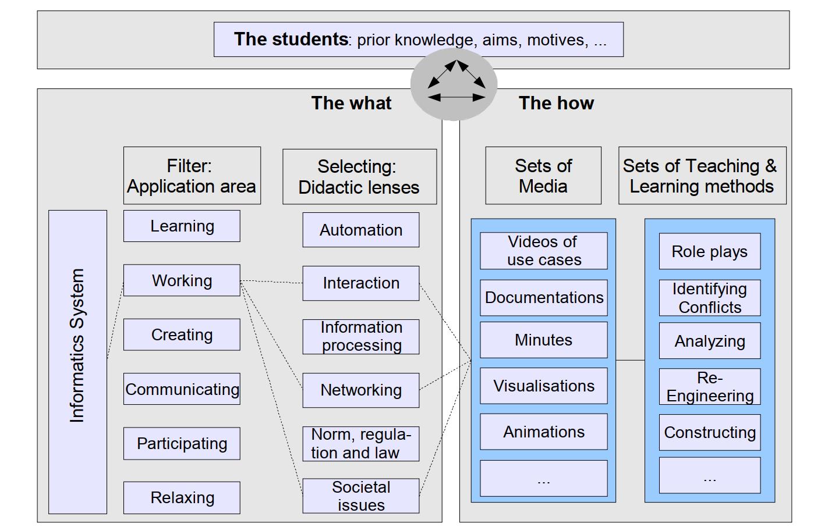
Quelle: Magenheim, J. und Schulte, C. (2006). Social, ethical and technical issues in informatics—An integrated approach. Education and Information Technologies, 11:319–339.
Notes:
Was heißt das für den Unterricht? Letztlich verbergen sich in dieser Abbildung auch die im „Berliner Modell der Didaktik“ benannten Strukturelemente von Unterricht und schärfen diese fachbezogen aus. Ziel der Planung ist es, sinnvolle Lernpfade zu erstellen, die Inhalte und Ziele (linke Seite) mit Methoden- und Medieneinsatz (rechte Seite) verbinden. Wichtig ist es, die ‚Didaktischen Linsen‘ anzuwenden, um den Lerngegenstand didaktisch aufzubereiten. In diesem Fall erkennt man einen Pfad im Kontext computergestützter Büroarbeit, der auf die didaktischen Linsen Interaktivität, Vernetzung und sozialen Angelegenheiten Bezug nimmt und diese zu verknüpfen versucht. Je nach Lernziel sollten dann passende Medien und Methoden ausgewählt werden.

Slide 17
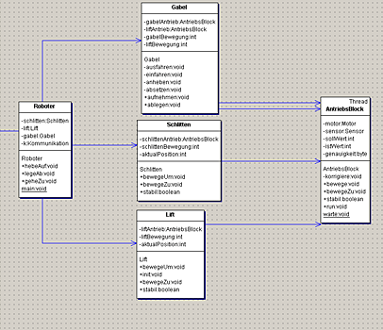
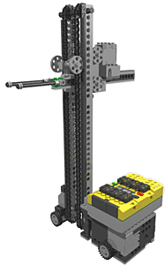
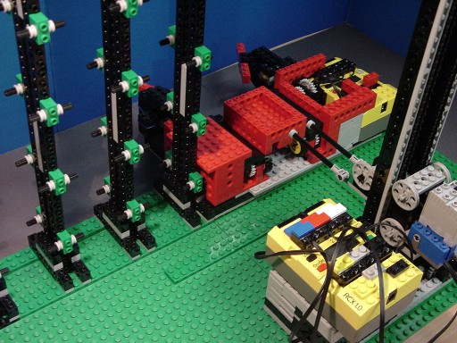
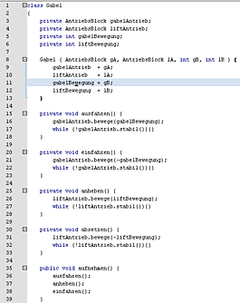
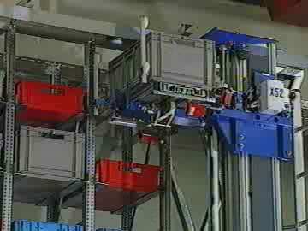
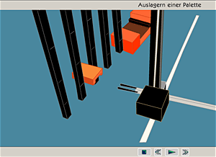
„Dekonstruktion“ von Informatiksystemen
Sichten auf Software:
Sozio-technisches
Informatiksystem
Bilder: Forschungsgruppe Didaktik der Informatik, Universität Paderborn 2006 - 2010
Notes:
So weit, so abstrakt. In dieser Abbildung sind z. B. unterschiedliche mediale Repräsentationen ein und desselben Informatiksystems, in diesem Fall ein Hochregallager dargestellt, das siehe oben links mit LEGO-Mindstorms nachgebaut wurde.

Slide 18
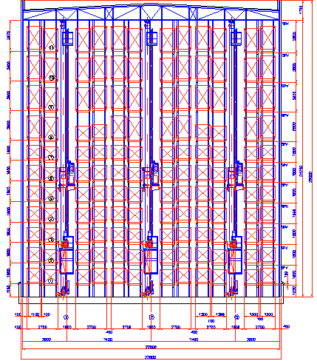
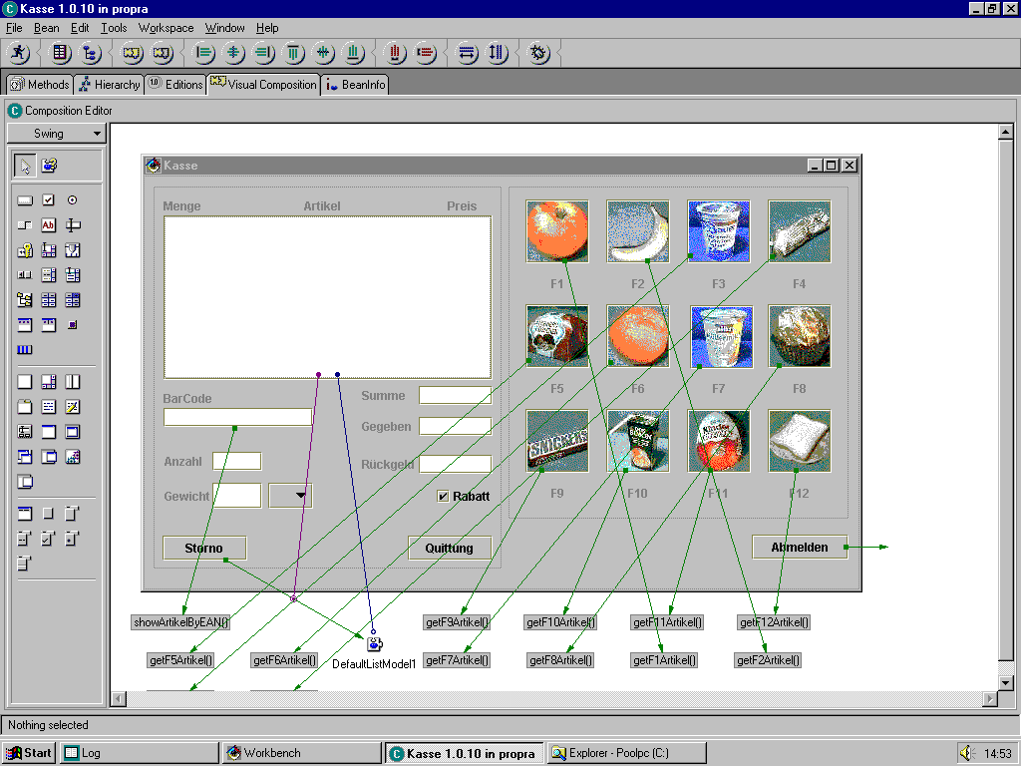
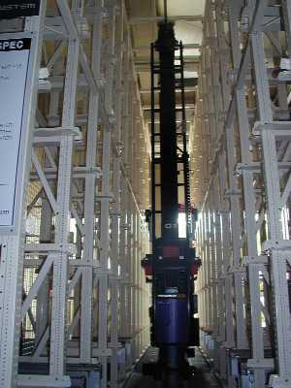
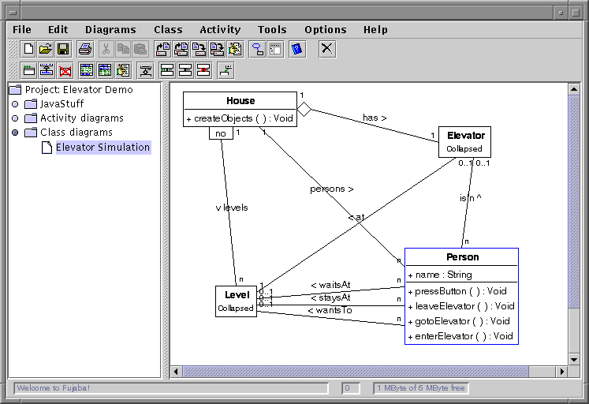
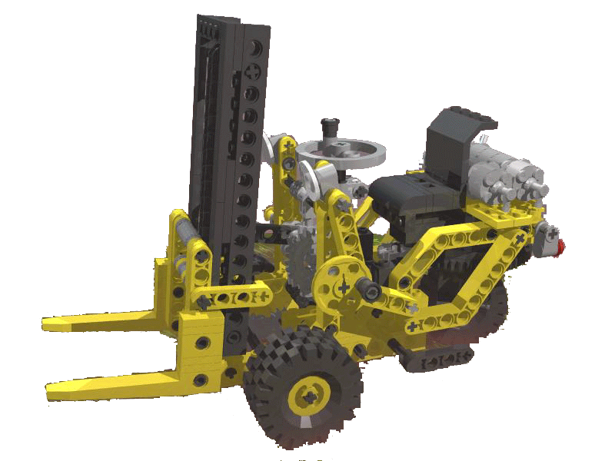
Modelle der Dekonstruktion
Hochregallager
Kiosksoft
Fallstudien:
CRC-Modelle
Prototypen
UML-Diagramme
Design-Alternativen
Source-Code-Fragmente
Videosequenzen use cases
Sozio-technisches Umfeld
Interviews mit Anwendern
Lego-Hochregallager
Schulkiosk
Sozio-technisches Informatiksystem
Systemorientierte Didaktik
Wissenschaftstheoretische Bezüge
Vorgehensmodelle im Informatikunterricht
und der Software-Entwicklung
Berufsbilder
Anwendungsfälle
Re-engineering
Auswirkungen von Informatiksystemen
Dekonstruktion
Wechselwirkungen Informatiksystemen und Gesellschaft
Bilder: Forschungsgruppe Didaktik der Informatik, Universität Paderborn 2006 - 2010
Notes:
Der Dekonstruktionsansatz besteht nicht nur darin, existierende Systeme (bzw. deren Modelle, wie hier z. B. das Lego-Mindstorm Hochregallager) zu analysieren. Es soll auch etwas neues daraus und damit konstruiert werden. Im Zuge dieser Konstruktion können all die genannten fachlichen und überfachlichen Inhalte angesprochen werden. Ein präziserer Ablauf wird durch …

Slide 19
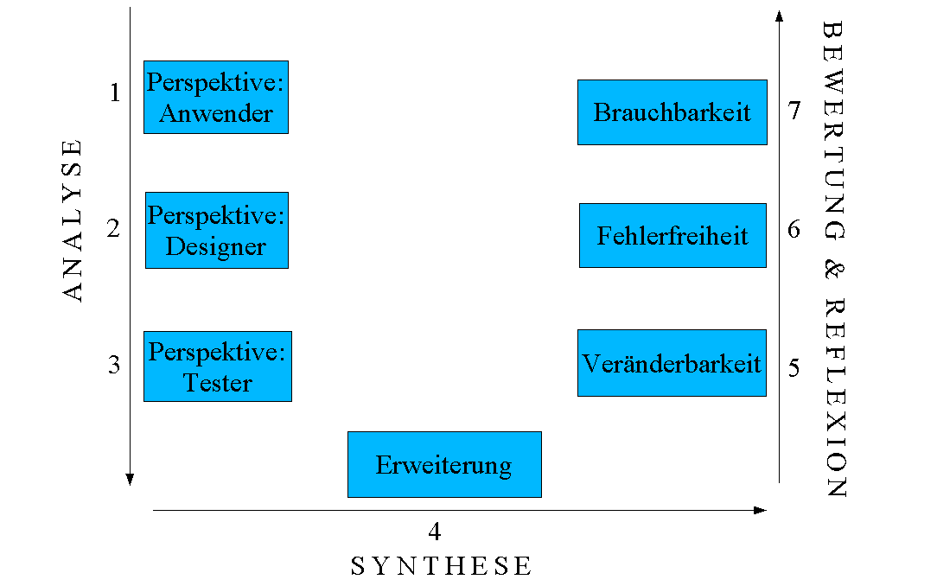
Sieben Schritte Schema zur Dekonstruktion
Notes:
die sieben Schritte zur Dekonstruktion, die Analyse mit Synthese (Konstruktion) und Bewertung beschrieben …

Slide 20
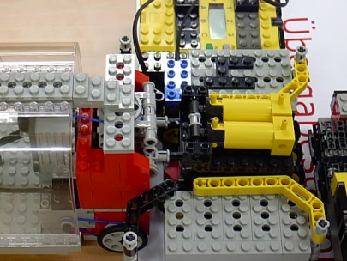
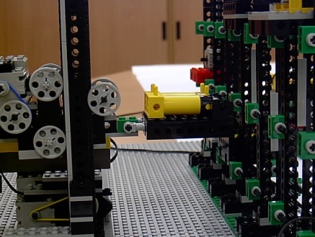
Didaktische Prinzipien des
Informatik Lernlabors (ILL)
Komplexe Explorationsaufgabe
Bezug zu einem realen Informatiksystem
Vielfältige Sichten auf das Systemmodell
Einsatz einer Lernumgebung mit multimedialen Elementen
Problemlösungsstrategien im Wechsel von individueller Erkundung und kooperativem Handeln im Team entwickeln
Skalierbare Komplexität des Szenarios: Einsatz in Schule und Hochschule möglich
Integration von empirischer Lehr- Lernforschung zur DDI
Bilder: Forschungsgruppe Didaktik der Informatik, Universität Paderborn 2006 - 2010
Notes:
… die mir der Methodik des Informatik Lernlabors (ILL) verbunden sind. Man startet mit einer komplexen Explorationsaufgabe eines Modells eines realen Informatiksystems und erstellt ein neues System, das Komponenten des zu explorierenden Systems enthält. Vgl. dazu: Magenheim, J.: Informatik Lernlabor - Systemorientierte Didaktik in der Praxis. In: Hubwieser, P. (Hrsg.): Informatische Fachkonzepte im Unterricht, Proceedings der infos2003, 10.GI-Fachtagung Informatik und Schule, 17.-19. September in Garching bei München, S. 13-31. https://dl.gi.de/server/api/core/bitstreams/98478bb4-f86a-461e-a32b-dcf7eeb81336/content

Slide 21
Exploration Cycle
Carsten Schulte, Johannes Magenheim, Kathrin Muller, Lea Budde,
The Design and Exploration Cycle as Research and Development Framework in Computing Education in Proceddings of 2017 IEEE Global Engineering Education Conference (EDUCON), 25-28 April 2017, Athens, Greece, pages 867 - 876
Notes:
Letztlich – und das ist Teil der Weiterentwicklung des Ansatzes – lassen sich Komponenten dieser verschränkten Explorations- und Gestaltungszyklen identifizieren. Für weitere Informationen nicht nur den genannte englischen Aufsatz sondern auch: Humbert, L.; Magenheim, J.; Schroeder, U.: Handreichungen und Unterrichtsmaterial Hinweise zur Schulung/Fortbildung. Projekt Informatik an Grundschulen (IaG) https://www.schulministerium.nrw/sites/default/files/documents/Handreichung-fuer-Lehrkraefte.pdf

Slide 22
Design Cycle
Carsten Schulte, Johannes Magenheim, Kathrin Muller, Lea Budde,
The Design and Exploration Cycle as Research and Development Framework in Computing Education in Proceddings of 2017 IEEE Global Engineering Education Conference (EDUCON), 25-28 April 2017, Athens, Greece, pages 867 - 876

Slide 23
Didaktik und Informatikunterricht
Informatikunterricht gestalten
Lerntheorien
Kognitivismus
Konstruktivismus
Instruktionale
Konzepte
Theorie des Unterrichts
Methodik
Phasenmodelle
Sozialformen
Kommunikation
Subjektive Lernbedingungen
Vorerfahrungen in
Inhalt u. Methoden
Theorien zur empirischen Forschung Evaluationstheorie
Theorie der Unterrichtsmedien
Mediendidaktik
Theorie computer-
basierender Medien
Praxis des Informatikunterrichts
Inhalte
Methoden
Ziele
Werkzeug
Medien
Beitrag zur Allgemeinbildung (material u. formal)
Methodenkompetenz
Problemlösekompetenz
Erwägungskompetenz
(techn.)
Wissenschaftspropädeutische Kriterien
Fachinhalte
Methoden der Fachwiss. Informatik
Fundamentale Ideen (methodische
Implikationen)
Methoden der Softwaretechnik
Mediale Funktionen von IS (GUI/
Interaktionen)
Informatikunterricht evaluieren
Notes:
Hier der Versuch einer Zusammenfassung und …

Slide 24
Ein Fazit
Die systemorientierte Didaktik orientiert sich am Prozess der Software-Entwicklung und am Produkt Software
Fundamentale Ideen der Informatik durch unterschiedliche Sichtweisen auf Informatiksysteme entdecken
Vielfältige Sichten auf Software werden integriert (Produkt Prozess beachten)
Methodik wird lerntheoretisch begründet
  (Cognitive Flexibility Theory, Situiertes Lernen, entdeckendes Lernen Konstruktivismus...)
Gesellschaftliche Aspekte von Informatiksystemen als Bestandteil von Entwurfs- und Designentscheidung integrativ behandeln
Bildungswert nicht nur in der Förderung von Problemlösefähigkeit und Methodenkompetenz, sondern auch hinsichtlich Erwägungskompetenz
bei sozio-technischen Systemen
Notes:
… eines Fazits.

Slide 25
Referenzen (Primär Literatur)
Hampel, T.; Schulte, C., Magenheim, J. (1999): Dekonstruktion von Informatiksystemen als Unterrichtsmethode – Zugang zu objektorientierten Sichtweisen im Informatikunterricht
In: Andreas Schwill (Hrsg.): Informatik und Schule. Fachspezifische und fachübergreifende didaktische Konzepte [Tagungsband INFOS 99] S. 149 - 164
Magenheim, J. (2000): Theoretische Aspekte und unterrichtspraktische Implikationen einer systemorientierten Didaktik der Informatik In: Tagungsbeitrag zur GI-Tagung "Informatik - Ausbildung und Beruf 2000
Magenheim, J. (2003): Informatik Lernlabor - Systemorientierte Didaktik in der Praxis. In: Hubwieser, P. (Hrsg.): Informatische Fachkonzepte im Unterricht, Proceedings der infos2003, 10.GI-Fachtagung Informatik und Schule, 17.-19. September in Garching bei München, S. 13-31
  https://dl.gi.de/server/api/core/bitstreams/98478bb4-f86a-461e-a32b-dcf7eeb81336/content
Magenheim, J. und Schulte, C. (2006). Social, ethical and technical issues in informatics—An integrated approach. Education and Information Technologies, 11:319–339.
Magenheim, J. (2008): Systemorientierte Didaktik der Informatik Sozio-technische Informatiksysteme als Unterrichtsgegenstand? In Kortenkamp; U.; Weigand; H.G.; Weth, T. (Hrsg.): Informatische Ideen im Mathematikunterricht, S. 17 – 36, Hildesheim 2008 (Franzbecker) ISBN 978-3-88120-471-2.
Humbert, L.; Magenheim, J.; Schroeder, U.: Handreichungen und Unterrichtsmaterial Hinweise zur Schulung/Fortbildung. Projekt Informatik an Grundschulen (IaG)
  https://www.schulministerium.nrw/sites/default/files/documents/Handreichung-fuer-Lehrkraefte.pdf

Slide 26
Sonstige Referenzen (weiterführende Literatur)
Floyd, Christiane: Outline of a Paradigm Change in Software-Engineering. In: Bjerkness, G., Ehn, P. Kyng, M. (Eds.): Computers and Democracy. An Scandinavian Challenge. Avebury: Aldershot. 1987 S. 193- 210
Krämer, S.: Symbolische Maschinen. Die Idee der Formalisierung im geschicht-lichen Abriß. Wissenschaftliche Buchgesellschaft, Darmstadt, 1988
Luhmann, N.: Soziale Systeme. Grundriß einer allgemeinen Theorie. Suhrkamp TB, Frankfurt a. M., 1996, 6. Aufl.
﻿Ropohl, G.: Eine Systemtheorie der Technik: Zur Grundlegung der Allgemeinen Technologie . Munich/Vienna: Hanser. 2nd ed., 1998
Syrbe, M.: Über die Notwendigkeit einer Systemtheorie in der Wissenschaft Informatik – Zur Diskussion gestellt. Informatik-Spektrum 18 (1995) Heft 4, S. 222- 227
Wegner, P.: Why Interaction is more powerful than algorithms. In: CACM 40 (1997), S. 81-91
https://dl.acm.org/doi/pdf/10.1145/253769.253801

Slide 27
Weitere Bildquellen
Folie 3:
[1] Microsoft Office – Piktrogramme
[2] LA Auto show, Ryan Basilio, CC BY 2.0, https://flickr.com/photos/thetalesend/6399821873/
[3] IMG_6889, jo.sau, CC BY 2.0, CC BY 2.0, https://flickr.com/photos/johnas/4557330366/in/photolist-5fMsBz-536MSc-f3kJRR-noAkzR-afo3iD-m7QVye-JQAg2n-6p3vyk-rgKM1L-dN7pyW-7WHvxu-7WEgit-7WEbAc-dwrLg1-bTGkvR-7WHqoE-7WEfkB-5P2wrE-8UArbm-7WHqvh-7WHvDG-5EEyq-7WEqa6-7WWLR2-8Uxnni-eaXixN-7WEepP-8UArsj-8UAtsy-eLPB5-7WWKZp-7WEjQv-7WHAHj-7WHtAu-7WHyp7-7WHnMy-7W6DuT-CJTKR-eLQwn-AYeFA1-7WEo1e-9a9GFT-7VFSLN-R5D2-bTGnkt-7WEiQk-FcX2B
[4] The All-New Range Rover – Manufacturing Shots (7948064394), Land Rover MENA, CC BY 2.0, via Wikimedia Commons, https://commons.wikimedia.org/wiki/File:The_All-New_Range_Rover_-_Manufacturing_Shots_(7948064394).jpg
[5] Einkaufswagen (24140951728), Tim Reckmann from Hamm, Deutschland, CC BY 2.0, via Wikimedia Commons, https://commons.wikimedia.org/wiki/File:Einkaufswagen_(24140951728).jpg
[6] Various smartphones - Android, Blackberry, Windows Phone, and iOS, Carlos Varela, CC BY 2.0, via Wikimedia Commons, https://commons.wikimedia.org/wiki/File:Various_smartphones_-_Android,_Blackberry,_Windows_Phone,_and_iOS.jpg
[7] DB-Fahrkartenautomat, Bahnthaler, CC BY 3.0, via Wikimedia Commons, https://commons.wikimedia.org/wiki/File:DB-Fahrkartenautomat.JPG
[8] Social media collection 2020s, Ibrahim.ID, CC BY 4.0, via Wikimedia Commons, https://commons.wikimedia.org/wiki/File:Social_media_collection_2020s.png

